Slide 2
9 мая вся страна отмечает День Победы .

Slide 3
Об этой войне будут помнить всегда – недаром мы ведем отсчет лет, прошедших со дня ее начала, как всенародный праздник отмечаем день, ставший концом этой страшной войны.

Slide 4
Враг неожиданно и вероломно напал на нашу Родину.
22 июня в 3 часа 15 минут утра немецкие войска перешли границы Советского Союза - так называлась наша Родина. И все: и стар, и млад встали на защиту Отечества

Slide 5
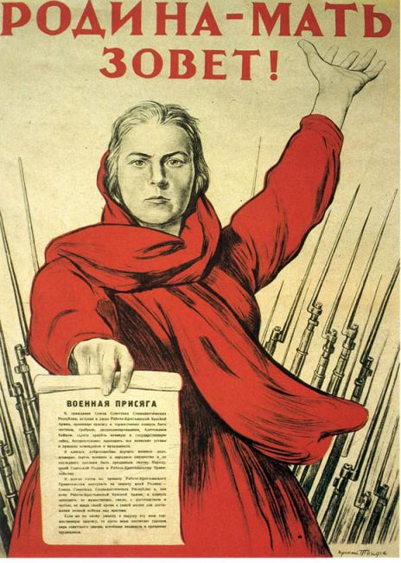
Ваши прабабушки, прадедушки ушли на войну / тогда они были очень молоденькими./ Вчерашние школьники надевали на себя гимнастерки, сапоги и тоже шли воевать
Против нас полки
сосредоточив,
Враг напал на мирную страну. Белой ночью,
Самой белой ночью
Начал эту страшную войну.

Slide 6
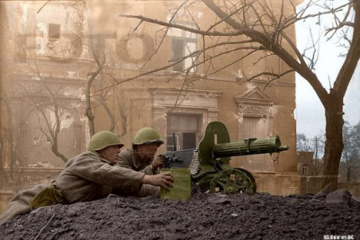
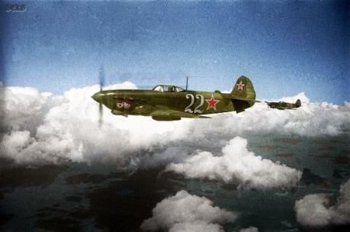
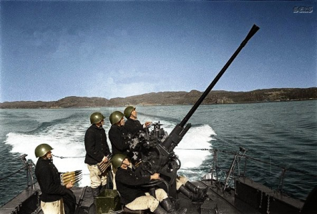
Тяжелая и кровопролитная была война. Но бойцы не щадили себя, защищая Родину.
На земле
В воздухе
На море

Slide 7
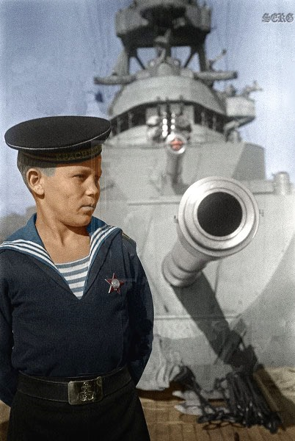
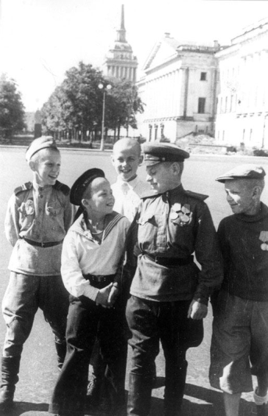
В годы Великой Отечественной войны дети наравне со взрослыми боролись против врага. Многие из них были награждены медалями и орденами

Slide 8
Есть поговорка «На войне детей не бывает». И те из них, что попали на войну, должны были расстаться с детством — в обычном смысле этого слова. Они до сих пор помнят и зловещий гул немецких бомбардировщиков, и свист летящих бомб и снарядов, и голод и страх расставания, и потери близких... Все дальше уходят в прошлое годы страшной войны, но подвиг людей, встав-ших на защиту Отечества, будет вечно жить в памяти народа. Это они, не щадя жизни, приближали победный май.

